Slide 1
Программирование транспортной задачи на Python
МЕТОД ПОТЕНЦИАЛОВ · PYTHON
Дисциплина: Цифровые технологии
Выполнили студенты группы МПШ02-26-01
Валишин Н.А., Кадин А.А., Комаров К.А., Ширяева О.Д.

Slide 2
Постановка задачи
Цель
Программа на Python 3.12+, которая решает транспортную задачу методом потенциалов
Требования ТЗ
1
Storage — базовая модель участника
2
Supplier, Consumer — участники перевозок
Вход
Таблица Excel: поставщики и их запасы, потребители и их потребности, матрица тарифов
3
Matrix — тарифы и план перевозок
4
TransportTable — транспортная таблица
Выход
Оптимальный план перевозок и его минимальная суммарная стоимость
5
DataLoader.load_data — загрузка из файла
6
solve_transport_problem — решатель
7
Библиотеки: встроенные + openpyxl, tabulate

Slide 3
Программа из четырёх частей
1
2
3
4
Модели данных
Метод потенциалов
Загрузка и проверка
Экспорт в Excel
models.py
solver.py
data_loader.py · batch.py
result_writer.py
Поставщики, потребители, матрицы и транспортная таблица с балансировкой
Начальный план и его улучшение до оптимального
Чтение .xlsx и поиск всех ошибок данных за один проход
Результат с оформлением исходного файла
Excel → проверенная модель → оптимальный план → Excel с оформлением исходника

Slide 4
Обзор: модели данных
Класс | Назначение | Родитель
Storage | общая модель участника перевозок: имя и объём | ABC (абстрактный)
Supplier | поставщик — объём запасов | Storage
Consumer | потребитель — объём потребления | Storage
Matrix | прямоугольная матрица неотрицательных чисел: тарифы и план | object
TransportTable | транспортная таблица: участники, тарифы, план, целевая функция | object
Notes:
Я расскажу о первой части проекта — моделях данных. Это фундамент программы: классы, которые хранят условие транспортной задачи и следят, чтобы оно было корректным. Остальные части — загрузка из Excel, решатель и экспорт — работают уже с этими объектами.
В модуле models.py пять классов. Storage — общая модель участника перевозок: у него есть имя и объём. От него наследуются Supplier — поставщик с объёмом запасов — и Consumer — потребитель с объёмом потребления. Matrix — прямоугольная матрица неотрицательных чисел: в ней хранятся тарифы и план перевозок. И TransportTable — транспортная таблица, которая объединяет всё вместе: участников, тарифы, план и целевую функцию.

Slide 5
Классы: поля и конструкторы
Класс | Родитель | Поля | Конструктор: что проверяет
Storage (абстрактный) | ABC | name: str resources: float | Имя — непустая строка, объём — число ≥ 0, иначе ValueError. Сам Storage создать нельзя (TypeError)
Supplier | Storage | наследует name, resources | наследует Storage.__init__
Consumer | Storage | наследует name, resources | наследует Storage.__init__
Matrix | — | items: list[list[float]] | Копирует строки, проверяет прямоугольность и неотрицательность (ValueError). Также Matrix.zeros(rows, cols)
TransportTable | — | FICTIVE_NAME (поле класса) suppliers, consumers transport_coefficients supply_volumes, fictive | Проверяет типы (TypeError) и размеры (ValueError), балансирует задачу, создаёт нулевой план supply_volumes
Notes:
Главная идея этой части: объект с неправильными данными создать нельзя. Поэтому все проверки находятся в конструкторах.
Storage хранит два поля: имя — строку и объём — число. Конструктор проверяет, что имя не пустое, а объём — неотрицательное число, иначе выбрасывается ValueError. При этом сам Storage — абстрактный класс: он наследуется от ABC, и создать его экземпляр нельзя, Python выдаст TypeError. Так выполнено требование ТЗ.
Supplier и Consumer своих полей и конструкторов не имеют: они наследуют их от Storage, поэтому проверка одна на оба класса.
Matrix хранит поле items — список строк матрицы. Конструктор копирует данные и проверяет, что матрица прямоугольная и в ней нет отрицательных чисел. Для начального плана есть альтернативный конструктор Matrix.zeros — он создаёт матрицу нулей.
TransportTable проверяет больше всех: что поставщики — действительно Supplier, а потребители — Consumer, и что размеры матрицы тарифов совпадают с числом участников. Затем он балансирует задачу и создаёт нулевой план supply_volumes.

Slide 6
Классы: методы
Класс | Метод | Вид | Назначение
Storage | __str__() | абстрактный | обязателен для наследников
Supplier, Consumer | __str__() | переопределён | «Поставщик A1 (объём запасов: 20)»
Storage, Matrix | __repr__() | специальный | отладочный вид: Supplier('A1', 20)
Matrix | zeros(rows, cols) | @classmethod | матрица нулей — начальный план
Matrix | _validate_values(...) | @staticmethod | единое правило: только неотрицательные числа
Matrix | num_rows, num_cols | @property | размеры, актуальные после любых изменений
Matrix | __getitem__, __setitem__ | оператор [] | m[i, j] и m[i, j] = v с проверкой
Matrix | add_row, add_column | обычные | расширение матрицы при балансировке
TransportTable | _validate_dimensions, _balance | внутренние | проверка размеров; фиктивный участник
TransportTable | total_supply, total_demand | @property | суммы запасов и потребления
TransportTable | transportation_costs | @property | целевая функция Σ тариф × объём
TransportTable | represent() | обычный | таблица и стоимость в консоль
Notes:
Теперь методы. В Storage метод __str__ абстрактный — каждый наследник обязан его определить. Supplier и Consumer его переопределяют, и вывод получается в точности как в ТЗ: «Поставщик A1 (объём запасов: 20)».
В Matrix использованы разные виды методов. zeros — метод класса. _validate_values — статический метод: одно правило «только неотрицательные числа» для всех способов изменить матрицу. num_rows и num_cols сделаны через @property: размер не хранится, а считается при каждом обращении, поэтому после добавления строки или столбца он всегда актуален — это тоже требование ТЗ. Квадратные скобки переопределены: можно писать m[i, j], а запись нового значения тоже проходит проверку. add_row и add_column расширяют матрицу при балансировке.
У TransportTable внутренние методы проверяют размеры и балансируют задачу. Свойства считают суммы запасов и потребления и целевую функцию — суммарную стоимость перевозок. Метод represent выводит транспортную таблицу в консоль.

Slide 7
Балансировка: фиктивный участник
Ситуация | Добавляется | Матрица тарифов
запасы > потребление | фиктивный потребитель | + столбец нулей
потребление > запасы | фиктивный поставщик | + строка нулей
Нулевые тарифы: «перевозка» к фиктивному участнику — это остаток на складе или неудовлетворённый спрос, на стоимость она не влияет
>>> from transport_problem import *
>>> t = TransportTable([Supplier("A1", 30), Supplier("A2", 20)],
... [Consumer("B1", 10), Consumer("B2", 15)], Matrix([[1, 2], [3, 4]]))
>>> t.fictive
Consumer('Фиктивный', 25)
>>> solve_transport_problem(t); t.represent()
+----------------------------+------+------+-------------+----------+
| Поставщики \ Потребители | B1 | B2 | Фиктивный | Запасы |
+============================+======+======+=============+==========+
| A1 | 10 | 15 | 5 | 30 |
| A2 | - | - | 20 | 20 |
| Потребление | 10 | 15 | 25 | 50 |
+----------------------------+------+------+-------------+----------+
Суммарная стоимость перевозок: 40
Notes:
Отдельно про балансировку — это самая содержательная логика нашей части. Метод потенциалов работает только с закрытой задачей, где сумма запасов равна сумме потребностей.
Если запасов больше, конструктор добавляет фиктивного потребителя на разницу и столбец нулевых тарифов. Если больше потребность — фиктивного поставщика и строку нулей. Нулевой тариф означает, что реальной перевозки нет: это груз, который остался на складе, или спрос, который не удовлетворён. На стоимость он не влияет.
В примере на слайде запасы 30 и 20, всего 50, а потребность 10 и 15, всего 25. Программа добавила фиктивного потребителя с объёмом 25. После решения видно: поставщик A1 полностью обслуживает обоих потребителей, а остатки — 5 единиц у A1 и все 20 у A2 — уходят фиктивному, то есть остаются на складах. Везти из A2 дороже, поэтому выгоднее обслужить всех из A1. Стоимость — 40.

Slide 8
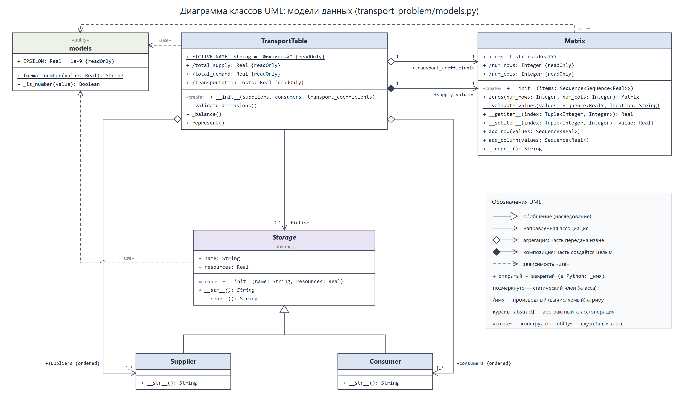
Notes:
Итог нашей части — на диаграмме классов в нотации UML. В центре — TransportTable. С поставщиками, потребителями и матрицей тарифов она связана агрегацией — это пустой ромб: эти объекты создаются снаружи, загрузчиком, и передаются в таблицу. С матрицей плана — композицией, закрашенный ромб: её таблица создаёт сама.
Supplier и Consumer наследуют абстрактный Storage — это стрелка с полым треугольником. Пунктирные стрелки — зависимости от служебных функций модуля: форматирования чисел и проверки.
На этом первая часть всё. Дальше — сам метод потенциалов: как программа находит оптимальный план.

Slide 9
Транспортная задача: математическая модель
Найти план перевозок с минимальной суммарной стоимостью доставки от поставщиков к потребителям
c_{ij}
стоимость перевозки единицы груза
x_{ij}
объём перевозки от поставщика i к потребителю j
Z = ∑ ∑ c_{ij} · x_{ij} → min
суммы по i = 1…m и j = 1…n
a_{i}, b_{j}
запасы поставщиков и потребности потребителей
Ограничения:
m, n
число поставщиков и потребителей
∑_{j} x_{ij} = a_{i} — запасы вывезены полностью
∑_{i} x_{ij} = b_{j} — потребности покрыты
x_{ij} ≥ 0
Если ∑a ≠ ∑b, задачу закрывает фиктивный участник (часть 1)

Slide 10
Алгоритм метода потенциалов
Закрытая
задача
Начальный план:
минимальный элемент
Потенциалы u_{i}, v_{j}:
u_{i} + v_{j} = c_{ij}
Оценки свободных клеток
Δ_{ij} = c_{ij} − (u_{i} + v_{j})
следующая итерация
Все Δ_{ij} ≥ 0?
Цикл пересчёта (BFS),
сдвиг θ, смена базиса
Входящая клетка:
наименьшая Δ_{ij} < 0
нет
да
Вырожденная итерация (θ = 0) → правило Бленда, чтобы метод не зациклился
Страховка: не более 100 · (m · n + 1) итераций
Оптимальный план
в supply_volumes

Slide 11
Начальный план: метод минимального элемента
1
2
3
4
Найти свободную клетку с наименьшим тарифом
Записать в неё
x_{ij} = min(a_{i}, b_{j})
Уменьшить остатки запаса и потребности
Повторять, пока всё не распределено
Результат: допустимый план — ограничения задачи выполнены, но оптимальность не гарантирована. Дальше его улучшает метод потенциалов
✓

Slide 12
Базисные клетки и потенциалы
1
Невырожденный базис — m + n − 1 клеток
Для каждой базисной клетки
u_{i} + v_{j} = c_{ij}
2
При вырождении часть базисных клеток имеет нулевой объём
3
Одна неизвестная задаётся произвольно: u₁ = 0, остальные находятся обходом базиса
u_{i} — потенциал поставщика
v_{j} — потенциал потребителя
4
Потенциалы нужны, чтобы оценить, можно ли улучшить план

Slide 13
Проверка оптимальности и выбор входящей клетки
Δ_{ij} = c_{ij} − (u_{i} + v_{j})
оценка каждой свободной клетки
Все Δ ≥ 0
Есть Δ < 0
Текущий план оптимален — алгоритм завершается
Стоимость можно уменьшить: клетка с наименьшей оценкой входит в базис, строится цикл перераспределения

Slide 14
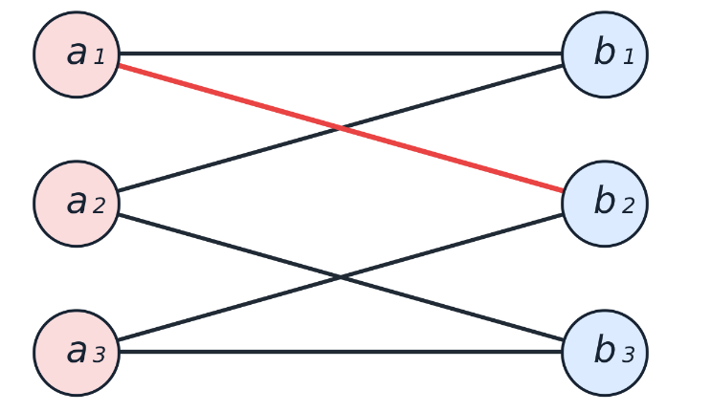
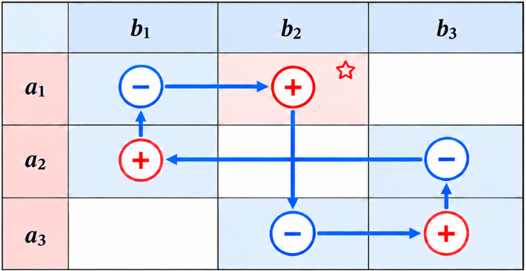
Цикл пересчёта: поиск через граф
1
Вершины графа — строки и столбцы таблицы
2
Ребро — базисная клетка между своей строкой и столбцом
3
Поиск в ширину (BFS) находит путь от столбца входящей клетки к её строке
4
Путь вместе с входящей клеткой образует замкнутый цикл
Почему цикл единственный: базисные клетки образуют дерево, а между двумя вершинами дерева путь всего один

Slide 15
Алгоритм поиска цикла пересчёта
Входящая клетка
(i₀, j₀)
Граф базиса: строки
и столбцы — вершины,
клетки — рёбра
Поиск в ширину
от столбца j₀
следующая вершина
Строка i₀
найдена?
Взять вершину из очереди,
новых соседей — в очередь,
запомнить «родителя»
нет
да
Восстановить путь
по «родителям»:
i₀ → … → j₀
Путь находится всегда и он единственный: базис — связное дерево
Вершины пути чередуются (строка, столбец, …) — отсюда чередование знаков
Цикл пересчёта:
знаки + − + − …

Slide 16
Перераспределение перевозок по циклу
±
Знаки в цикле чередуются: «+» во входящей клетке, затем «−», «+», …
θ = min x_{ij}
θ
К клеткам «+» прибавляется θ, из клеток «−» вычитается θ
по клеткам (i, j) ∈ C⁻
↔
Обнулившаяся клетка выходит из базиса, входящая — включается
C⁻ — клетки цикла со знаком «−»
=
Суммы по строкам и столбцам сохраняются, стоимость снижается
Завершение: после каждого сдвига заново считаются потенциалы и оценки. Итерации идут, пока все Δ_{ij} ≥ 0 — на выходе оптимальный план, минимальная стоимость и объёмы поставок

Slide 17
От файла Excel — к проверенной модели
Пункт 5 ТЗ: DataLoader.load_data(path) → TransportTable
 | A | B | C | D | …
1 |  |  | B1 | B2 | …
2 |  | запасы\потр. | 400 | 750 | …
3 | A1 | 200 | 3 | 5 | …
4 | A2 | 200 | 9 | 7 | …
… | … | … | … | … | …
1
Читает условие из .xlsx, проверяет каждую ячейку и отдаёт решателю проверенную модель
2
Раскладка шаблона ТЗ: с C1 — потребители, строка 2 — потребление, столбцы A и B — поставщики и запасы, с C3 — тарифы
3
Размер не задан в коде: имена читаются до первой пустой ячейки — любое число участников
Ошибка в данных не должна превратиться в «правильный ответ на неправильные данные»
наименования
запасы и потребление
тарифы

Slide 18
Главная идея: все ошибки сразу
1
Ошибка не прерывает проверку: описание — в общий список, вместо плохого значения — 0
$ python main.py data/ошибки.xlsx
Ошибка:
• Повторяющееся наименование потребителя: «B2» (×2)
• A6: не указано наименование поставщика,
хотя в строке 6 есть данные
• D2 (потребление B2): пустое значение
• E3 (тариф A1 → B2): ожидалось число, получено 'abc'
• B4 (запасы A2): значение должно быть неотрицательным,
получено -50
• D4 (тариф A2 → B2): пустое значение
• F5 (тариф A3 → B4): значение должно быть неотрицательным,
получено -1
2
В конце одно исключение со всеми ошибками; у каждой адрес ячейки и смысл
3
read_only + data_only: потоковое чтение, для формул — вычисленные значения
4
Книга закрывается в finally: файл не останется заблокированным
5
Числа текстом («12,5», «1 200») тоже понимаются; лист выбирается параметром
7 проблем за один запуск, «-1», введённое текстом, тоже поймано

Slide 19
Загрузка и проверка файла
Имена
найдены?
Файл .xlsx
Чтение листа
(openpyxl)
да
Проверка каждой ячейки:
ошибка → в список, значение → 0
нет
начало / конец
действие
Ошибок
нет?
DataValidationError
со всеми ошибками
нет
проверка условия
ошибка
да
Примеры сообщений:
A6: не указано наименование поставщика, хотя в строке 6 есть данные
E3 (тариф A1 → B2): ожидалось число, получено 'abc'
TransportTable
→ решатель

Slide 20
Две ситуации…
1
Пропущенное наименование
2
Пакетная обработка
Таблица заканчивается на первой пустой ячейке имени — строка с данными без имени молча выпала бы из задачи. Проверяются строка под последним поставщиком и столбец за последним потребителем
Вход — файл, папка или шаблон имён. Каждый файл решается отдельно: ошибка одного не останавливает остальные. Сводка: статус, участники, фиктивный участник, стоимость, ошибки
A6: не указано наименование поставщика…
python main.py data
Входные файлы при ошибке не изменяются — проверено тестом

Slide 21
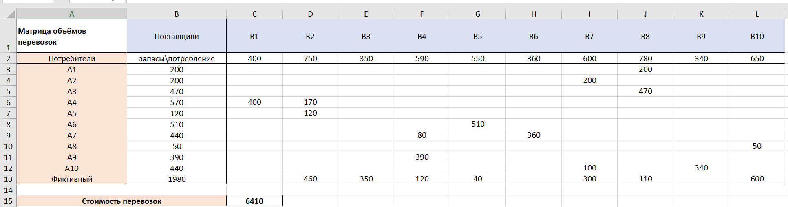
Экспорт результатов в Excel (openpyxl)
Оформление переносится из файла с исходными данными: каждая ячейка результата получает стиль ячейки шаблона с той же ролью — заголовок, первый, средний или последний элемент блока. Рамки, заливки, шрифты и размеры сохраняются при любом числе поставщиков и потребителей
Листы «План перевозок» и «Тарифы»
Также .csv и .json

Slide 22
Демонстрация и итог
6410
$ python main.py # данные из ТЗ
$ python main.py data -q # все файлы папки + сводка
$ python main.py data/пример.xlsx -o результат.csv
$ python -m unittest discover -s tests -t .
минимальная стоимость для данных ТЗ
32
Спасибо за внимание!
автотеста, все проходят
Вопросы?
2
сторонние библиотеки: openpyxl и tabulate

